Slide 1




Guía de reemplazo Articular
Ayudándote en tu camino hacia la recuperación

Slide 2
EMPEZANDO SU VIAJE
Prowers Medical Center ha desarrollado un programa integral de ortopedia para garantizar una recuperación exitosa. Su equipo incluye profesionales de la salud, enfermeras, farmacéuticos, terapeutas físicos y ocupacionales y coordinadores de atención al paciente. El propósito de esta guía es ayudarlo a usted a sentirse seguro y preparado par su próxima cirugía.
Empezando su viaje
Preparación para la cirugía
La llegada al hospital y el proceso el día de la cirugía.
Expectativas de estancia en el hospital
Expectativas post-operaciones (post-op)

Slide 3
ESTAR PREPARADO PARA LA CIRUGĺA
La persona mas importante en este proceso eres tu!
Queremos que comprenda lo que sucederá en cada paso del camino. El reemplazo articular no es un procedimiento simple y habrá tiempos difíciles. Sin embargo, también es muy gratificante y te permitirá tener un estilo de vida más activo. Nuestro personal en Prowers Medical Center está dedicado a ayudarlo a lograr sus objetivos. Estamos aquí para ayudarlo en cada paso de este proceso.
Cada año se realizan miles de reemplazos articulares. El reemplazo articular es una forma efectiva de aliviar el dolor y restaurar el movimiento en la articulación dañada. Estamos aquí para ensenarle y ayudarle, pero usted es quien tiene que dedicar tiempo y esfuerzo para tener una articulación funcional y sin dolor. ¡Esto le permitirá volver a hacer cosas que tal vez no haya hecho en años!
Si esta empleado, espere estar fuera del trabajo por una cantidad considerable de tiempo. Esto puede ser de uno a tres meses dependiendo de su ocupación y tiempo de curación.

Slide 4


ESTAR PREPARADO PARA LA CIRUGĺA
PRUEBAS PREVIAS A LA OPERACION(PRE-OP)
Su medico ordenara múltiples pruebas para asegurarse de que sea un candidato para la cirugía.
Deberá completar el papeleo y el trabajo de laboratorio en el hospital.
Se recomienda que recoja su medicamento recetado para el dolor antes de la cirugía.
ACTIVIDAD FISICA
La terapia preoperatoria y el aumento de la actividad lo beneficiaran enormemente en todos los aspectos de su recuperación. Hable con su médico ortopédico y terapeuta sobre los que debe hacer y con que frecuencia debe hacerlo.
Hable con su médico ortopédico y terapeuta sobre los que debe hacer y con que frecuencia debe hacerlo.

Slide 5
ESTAR PREPARADO PARA LA CIRUGĺA
¿Qué debe hacer?
Este preparado para tener movilidad limitada durante algunas semanas
Limpie el desorden en su casa para una movilidad segura
Recoja las alfombras que puedan representar un riesgo de caída
Hacer que los artículos del hogar sean mas accesibles
Planifique comidas fáciles con anticipación
Necesitara:
Alguien que te lleve a la casa después de la cirugía.
Andador con ruedas delanteras y asiento de inodoro elevado para cirugía de las extremidades inferiores.
Alguien que este con usted de manera intermitente en su hogar para ayudarlo con las actividades diarias, como bañarse, cocinar, limpiar, programa de ejercicios en el hogar, etc. etc.
Una silla firme con reposabrazos y buena altura disponible.

Slide 6


ESTAR PREPARADO PARA LA CIRUGIA
La enfermera de programación se pondrá en contacto con usted la semana antes de la cirugía y le dará instrucciones sobre el día de su cirugía. Por favor, siga sus instrucciones. .
No coma ni beba nada ocho (8) horas antes de la cirugía programada. Puede beber tanta agua como necesite para tomar sus medicamentos según las instrucciones de su proveedor de atención medica. .
La limpieza del área quirúrgica con hibiclens según las instrucciones de la enfermera de programación es extremadamente importante para el éxito de la cirugía
Por favor , quítese el maquillaje, el esmalte de uñas y no aplique crema en el área quirúrgica.

Slide 7
DĺA DE CIRUGIA
Necesitara traer:
  Tarjetas de seguro y ID
  Gafas con estuche
  Lista de medicamentos actual
  Ropa holgada( no apretada)
  Artículos de aseo
  CPAP (si es necesario)
  Zapatos de apoyo
  Un dispositivo de asistencia (andador), si tiene uno, para cirugías de extremidades inferiores
NO TRAIGAS:
  Joyas
  Dinero
  Cremas
  Otros artículos de valor

Slide 8
DĺA DE CIRUGIA
Llegue dos(2) horas antes de la cirugía programada. Entre por la entrada principal y ingreses en la Oficina de Admisión.
Después de registrarse, se le dirigirá al laboratorio para cualquier prueba requerida. .
Su próxima llegada será la sala de espera de cirugía.
El personal de enfermería del quirófano lo acompañara al área de preparación preoperatoria. Se permitirá que una persona de apoyo lo acompañe hasta que lo lleven al quirófano.
Vera a su cirujano y enfermero anestesista registrado certificado (CRNA) para que puedan responder cualquier pregunta de ultima hora.
El cirujano marcara su piel en la zona que va operar.
Se iniciara una vía intravenosa. Una vez que se hayan recibido todas las demás instrucciones y el personal de la sala de operaciones este listo para su procedimiento, lo llevaran al quirófano.
Desde el registro hasta que lo lleven al quirófano, se le preguntara con frecuencia sus nombre, fecha de nacimiento y tipo de cirugía.
Su cirugía será realizada por profesionales capacitados(la cirugía probablemente tomar aproximadamente de 2 a 3 horas).

Slide 9
RECUPERACIÓN
DESPERTAR DE LA CIRUGIA
Después de la cirugía ira a la Sala de Recuperación(PACU-Unidad de Cuidados Posanestésicos). Medicamentos para el dolor y las nauseas estarán disponibles si es necesario.
Usted puede sentir:
  Soñoliento y confundido
  Abrir los ojos será difícil y su vista puede estar borrosa.
  Boca seca
  Dolor alrededor del sitio de la incisión
  Dolor de garganta
Aquí es donde su familia puede venir a vero.
Una vez estable, lo llevaran a una habitación de hospital en la Unidad Medico-Quirúrgica.

Slide 10

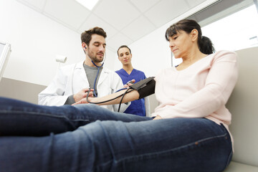
ESTANCIA EN EL HOSPITAL
LOS OBJETIVOS DE SU ESTADIA EN EL HOSPITAL SON:
Control de dolor
Mantener signos vitales estables que el personal de enfermería controlara con frecuencia.
Aumentar la movilidad a través de la Terapia Física y Ocupacional.
Normalizar los hábitos alimenticos.
Asegurar que usted esta seguro y listo para regresar a casa con asistencia.

Slide 11
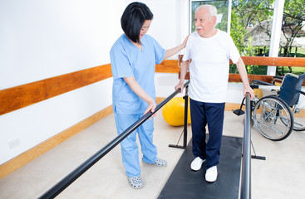
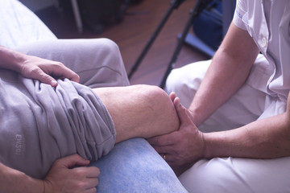
REHABILITACIÓN EN EL HOSPITAL
La mañana después de su cirugía, será evaluado por un fisioterapeuta y posiblemente por un terapeuta ocupacional.
El objetivo de esta sesión es evaluar su movilidad.
Esta sesión de terapia probablemente incluirá ponerse de pie, caminar con un dispositivo de asistencia (como un andador), evaluar su equilibrio y seguridad, y asegurarse de que pueda realizar todas las actividades necesarias para regresar a casa.
La actividad física en este punto es muy ventajosa para normalizar su intervalo de movimiento, fuerza, mejorar la circulación y disminuir el riesgo de coágulos sanguíneos
El movimiento ayudara a eliminar los efectos de la anestesia, estimulara la circulación sanguínea y mantendrá los músculos fuertes.

Slide 12
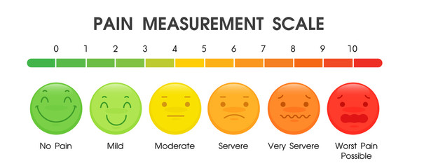
FACILITAR SU RECUPERACIÓN
CONTROL DEL DOLOR
Estamos dedicados a ayudarlo manejar su dolor.
Tendrás dolor en este punto. Debe tomar su medicamento para el dolor según como indicado para permitir que su dolor este bajo control y permitirle participar en la terapia. El propósito de los analgésicos no es eliminar el dolor completamente. Los medicamentos para el dolor son para ayudarlo a controlar su dolor. El dolor que siente después de la cirugía será diferente al dolor que sentía antes de la cirugía. Si su dolor no se controla, notifique a su enfermera.
Los efectos secundarios de los analgésicos pueden incluir: somnolencia, nauseas, dificultad para orinar, picazón y estreñimiento.
Prowers Medical Center utiliza una escala de dolor para calificar su dolor de cero(sin dolor) a diez (dolor insoportable, hasta las lagrimas).

Slide 13
FACILITAR SU RECUPERACIÓN
LA SEGURIDAD
Utilice el botón de llamada para que una enfermera pueda ayudarlo a levantarse de la cama. Su extremidad afectada no funcionara con normalidad inicialmente. Necesitara ayuda para estar seguro.
COMPLIMIENTO
Es imperativo para su recuperación que realice los ejercicios que se le han dado, incluso si le causan algo de dolor. Las primeras dos semanas después de la cirugía deciden que tan exitoso será el resultado que tendrá.
En el caso de un reemplazo de rodilla,! LO PRONTO QUE PUEDA ENDEREZAR LA RODILLA , LO MEJOR!

Slide 14
FACILITAR SU RECUPERACIÓN
Que esperara:
La hinchazón es normal.
Los moretones son normales.
El vendaje de la incisión puede ser una vendaje especial de malla pegada llamado Prineo. No se quite el vendaje. Su medico se lo quitara o se le cayera
Infórmanos de cualquier secreción o fiebre.
Puede ducharse, pero no bañarse.
Seguimiento con sus médicos ortopédicos:
  2 Semanas después de la cirugía
  30 Días
  6 Semanas, incluyera radiografías
  4 Meses
  6 Meses
  1 Años

Slide 15
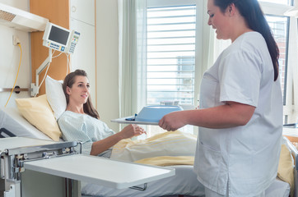
DIETA
Su primera comida después de la cirugía puede consistir en líquidos claros(caldo, jugo, gelatina, café, te, paletas heladas).
Su dieta se avanzara según lo tolere.
Para problemas médicos como diabetes, enfermedad cardiaca, hipertensión, enfermedad renal u otras afecciones, su medico puede agregar restricciones a su dieta en el hospital.

Slide 16
ALTA HOSPITALARIA
SERA DADO DE ALTA UNA VEZ QUE:
Ten tu dolor bajo control
Pueden acostarse y levantarse de la cama de manera segura, usar el baño, entrar y salir de un vehículo de manera segura y subir y bajar escaleras, si es necesario.
Siéntase cómodo manejando sus medicamentos, incluidos los anticoagulantes para disminuir el riesgo de coágulos de sangre. Utilizamos diferentes métodos para prevenir los coágulos de sangre ya que estas intervenciones son mi importantes. Recuerde que la mejor manera de prevenir un coagulo es caminar y estar físicamente activo.
Haber podido comer y beber sin nauseas ni vómitos.
Haber sido autorizado por su médico de atención médica y tener una cita de seguimiento, así como referencias para servicios de terapia de salud en el hogar o terapia ambulatoria.

Slide 17
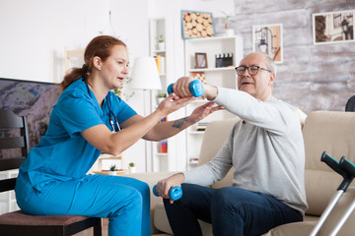
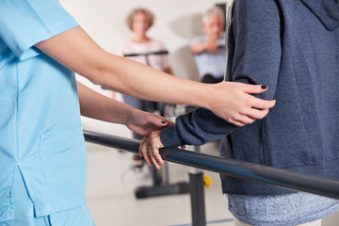
TERAPIA DESPUES DE SU ALTA
OPCIONES DE TERAPIA EN BASE A SU MOVILIDAD Y ASISTENCIA
Terapia de salud en el hogar indicada si:
Tiene dificultades para realizar las tareas básicas de manera segura, como caminar con un andador, trasladarse, bañarse e ir al baño.
No tiene transporte confiable para llegar a la terapia ambulatoria. Recuerde que inicialmente tomara medicamentos para el dolor que afectaran su capacidad para conducir.
Necesita ayuda con sus medicamentos. Tendría dificultades para tolerar una hora complete de terapia ambulatoria.
Tendría dificultades para tolerar una hora complete de terapia ambulatoria.
Terapia ambulatoria Indicada si:
Estas seguro en casa y listo para la marcha , las transferencias y la progresión del equilibrio.
Tiene transporte confiable disponible para llegar a la terapia ambulatoria.
Eres independiente con el manejo de medicamentos o tienes ayuda confiable para configurar medicamentos.
Puede tolerar una sesión de una hora completa de terapia ambulatoria.

Slide 18
OBJETIVOS DETALLADOS DE LA TERAPIA
Intervalo de Movimiento (ROM)
!Obtener un intervalo completo de movimiento en su nueva articulación es vital! Esto puede ser doloroso e incomodo a veces, ! pero es absolutamente necesario! Sin un rango de movimiento normal, su nueva articulación no se moverá correctamente.
Es posible que se tomen precauciones según el tipo de intervención quirúrgica proporcionada por su cirujano. Su equipo de terapia se asegurara de que su intervalo de movimiento progrese dentro de las precauciones establecidas por su cirujano.
El trabajo de intervalo de movimiento ayudara a disminuir el dolor y disminuir la probabilidad de formación de tejido cicatricial.
El Intervalo de Movimiento(ROM) especifico de la rodilla
El objetivo principal especifico para su rodilla es enderezarla lo antes posible (aproximadamente un mes). Lo necesitas derecho para poder caminar sin cojear.
Evite el uso de almohadas colocadas directamente debajo de la rodilla, ya que esto disminuirá su capacidad para enderezarla.
La flexión de la rodilla será un proceso mas gradual.

Slide 19
OBJETIVOS DETALLADOS DE LA TERAPIA
Movilidad
A medida que su intervalo de movimiento se normalice, la fuerza, los patrones de movimiento funcional repetitivo, la forma de andar y el equilibrio (cirugías de las extremidades inferiores ) se enfatizaran mas.
Su programa de ejercicios en el hogar (HEP) se actualizara para que coincida con sus capacidades físicas. Queremos que sea desafiante, pero manejable. Su terapeuta es responsable de hacer que progrese de maneras que pueden ser incomodas, pero que son necesarias para obtener resultados exitosos.
Su terapeuta es responsable de hacer que progrese de maneras que pueden ser incomodas, pero que son necesarias para obtener resultados exitosos.
Movilidad especifica de las extremidades inferiores
El patrón de marcha correcto con el contacto del talón al principio y la puntera al final lo ayudan a caminar de manera mas natural. La transición de un andador a un bastón o a ningún dispositivo de asistencia ocurrirá a medida que mejoren su fuerza y equilibrio.

Slide 20
THERAPIA AMBULATORIO
Los pacientes generalmente asisten a terapia ambulatoria durante 6 a 8 semanas después de la cirugía. Es importante recordar que cada persona es diferente y por lo tanto, puede tener velocidades de curación o niveles de dolor ligeramente diferentes. Asimismo, cada articulación es diferente y puede ser una experiencia diferente.
La frecuencia con la que asiste a la terapia por semana probablemente disminuirá con el tiempo a medida que mejore.
A medida que disminuya la frecuencia de su terapia, esperaremos mas actividad física en casa.
Se le dará de alta de la terapia una vez que haya alcanzado todos sus objetivos (ROM, fuerza, patrón de marcha correcto y equilibrio). Después del alta, puede reanudar lentamente su nivel anterior de actividades a medida que se sienta cómodo.

Slide 21
COSAS QUE TIENE QUE VIJILAR EN CASA
Signos de infección
(enrojecimiento excesivo, hinchazón, fiebre, drenaje excesivo)
Dislocación
(chasquido y dolor repentinos o incapacidad para mover la articulación)
Coagulo de sangre
(enrojecimiento e hinchazón generalmente en la pantorrilla o la ingle, temperatura de bajo grado)
Embolia pulmonar
(dolor del pecho repentino, o falta de aire)
Sangrado excesivo por anticoagulantes
(sangre nasal, sangre en las heces).

Slide 22

FELICITACIONES!
Le agradecemos que hay elegido Prowers Medical Center par su procedimiento de reemplazo articular. Sabemos que esta información lo ayudara a estar mejor preparado antes de la cirugía, comprender que esperar el día de la cirugía y también darse cuenta de los mucho que tendrá que trabajar después de la cirugía. Recuerde, estamos aquí para ayudarlo, responder sus preguntas y proporcionar una intervención frecuente a lo largo de este proceso. Después de la recuperación, lo alentamos a visitarnos, llamarnos solo para saludar o hacer preguntas a medida que surjan.
Recursos:
www.orthoinfo.org

